Slide 1
Мастер – класс для педагогов «Игровой массаж и самомассаж»
Выполнила:
Воспитатель – Бураго Н.М.
г. Инта
2022г.

Slide 2
Цель и задачи
Цель: создание условий для повышения уровня профессиональной компетентности педагогов по снижению уровня заболеваемости у воспитанников посредством систематического внедрения в практику работы игрового массажа и самомассажа.
Задачи:
- дать определение понятиям «игровой массаж» и «самомассаж»;
- сформировать представления о значении игрового массажа и самомассажа и его влиянии на повышение устойчивости детей к сезонным заболеваниям;
- дать рекомендации педагогам по практическому применению игрового массажа и самомассажа в работе с детьми старшего дошкольного возраста.

Slide 3
Актуальность
В настоящее время мы наблюдаем резкий спад показателей здоровья детей.
Предотвратить частые болезни воспитанников поможет игровой массаж и самомассаж.
Внедрение данной здоровьесберегающей технологии зарекомендовало себя в качестве действенного средства для повышения защитных функций нашего организма.

Slide 4
Правила проведения массажа и самомассажа
чистота рук;
отсутствие украшений на руках;
положение тела, обеспечивающее расслабление максимального количества мышц;
отсутствие болезненных ощущений.
Рекомендуется обучать детей массировать активные точки мягкими движениями пальцев рук.

Slide 5
Виды игрового массажа в ДОУ
массаж лица и ушных раковин;
массаж рук и пальцев рук;
массаж тела и ног;
массаж стоп.

Slide 6
Поиграем?! Массаж лица.

Slide 7
Поиграем?! Массаж ушей.

Slide 8
Поиграем?! Массаж рук.

Slide 9
Поиграем?! Массаж спины.

Slide 10
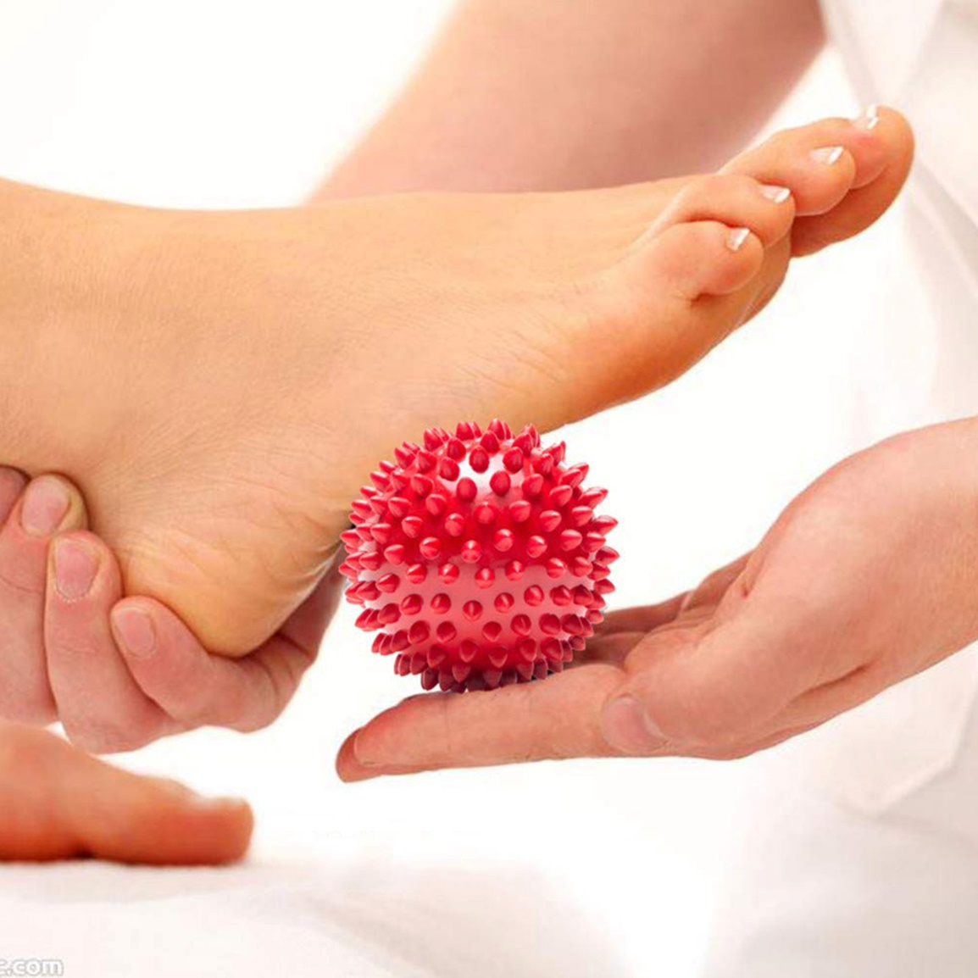
Поиграем?! Массаж стоп.

Slide 11
В заключение….
Самомассаж можно проводить в каждую свободную минутку: во время занятий, перед прогулкой, приемом пищи, началом утренней гимнастики или игровой деятельности…
Продолжительность может быть не более 2-3 минут, а эффект – колоссальный!

Slide 12
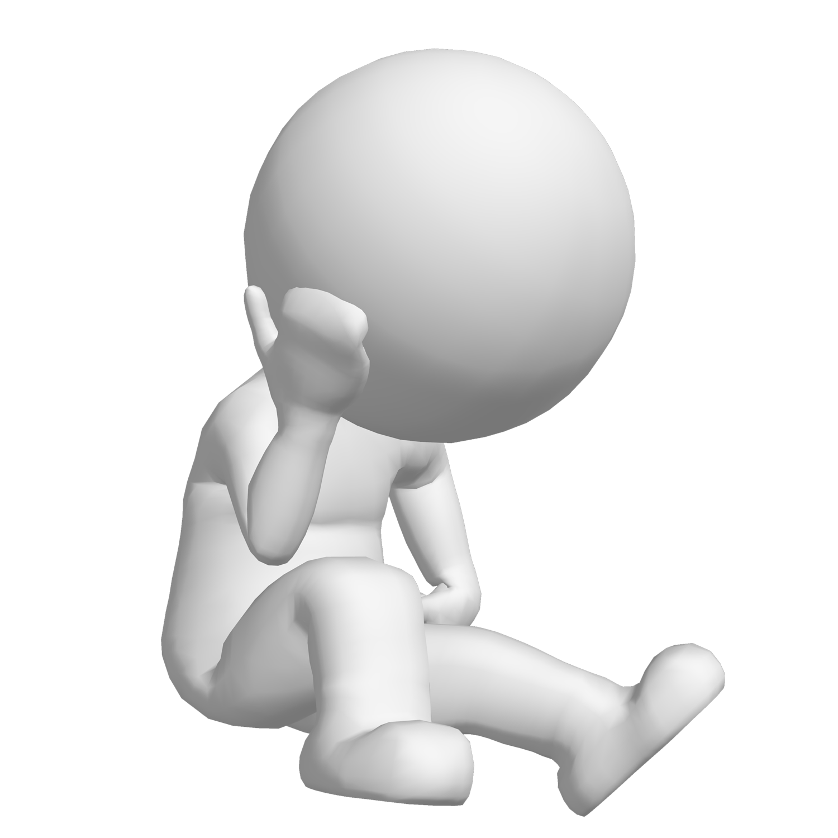
Рефлексия

Slide 13
Список литературы:
И.М. Воротилкина. Физкультурно-оздоровительная работа в дошкольном образовательном учреждении.-М.: Энас, 2012.
В.П. Доскин, А.Г. Голубева. Растим детей здоровыми.-М.: Мозаика-синтез, 2017.
И. С. Красикова Детский массаж. Массаж и гимнастика для детей от 3 до 7 лет - СПб.: Корона-принт, 2016.

Slide 14
СПАСИБО ЗА ВНИМАНИЕ!!!

